Slide 1
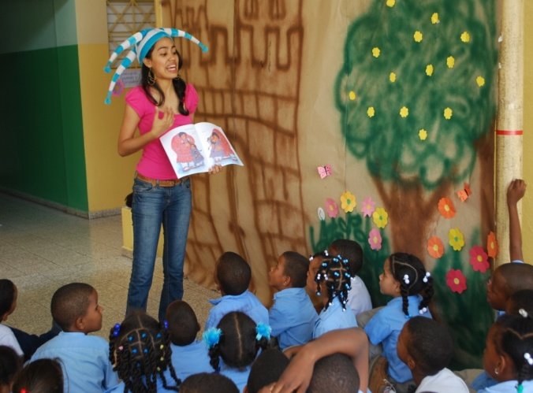
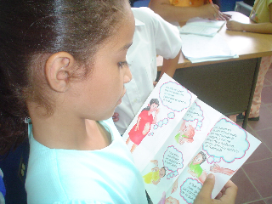
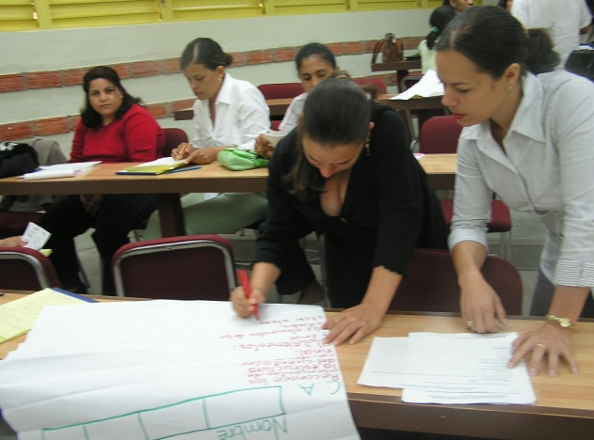
ESTRATEGIAS PARA MEJORAR LA CALIDAD DE LAS PRODUCCIONES INFANTILES EN EL PRIMER CICLO DE LA ESCUELA BÁSICA: EL PROGRAMA ESCUELAS EFECTIVAS LENGUA ESPAÑOLA
Dra. Liliana Montenegro
Pontificia Universidad Católica Madre y Maestra
República Dominicana
XII Congreso Latinoamericano para la Lectura y la Escritura
Puebla, México
11-14 setiembre 2014

Slide 2
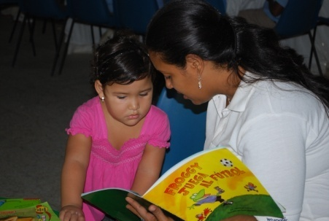
”Hay niños que ingresan a la lengua escrita a través de la magia (una magia cognitivamente desafiante) y niños que entran a la lengua escrita a través de un entrenamiento consistente en ‘habilidades básicas’. En general, los primeros se convierten en lectores (y escritores); los otros tienen un destino incierto.”
Emilia Ferreiro

Slide 3
Contenido de la ponencia
1
Propósito de la ponencia
2
Referentes teóricos
3
Descripción del Programa Escuelas Efectivas-Lengua Española
4
El desarrollo de las producciones infantiles en el marco del Programa: fortalezas y debilidades
5
Estrategias desarrolladas
6
Lecciones aprendidas y desafíos

Slide 4
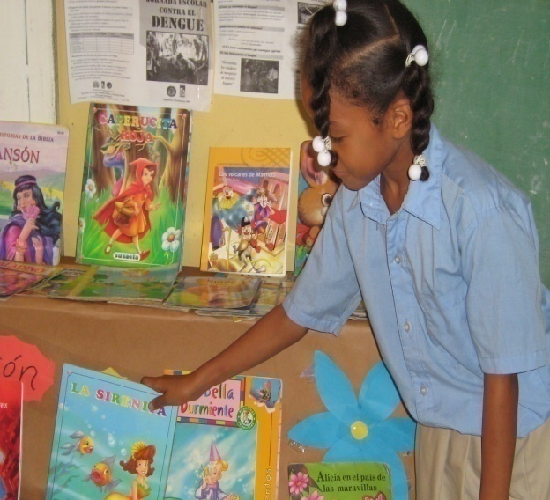
Propósito de la ponencia
Describir el Programa Escuelas Efectivas- Lengua Española y su impacto en el desarrollo profesional de docentes para el desarrollo de las competencias de lectura y escritura como prácticas sociales, en el primer ciclo de la escuela básica.
Exponer los resultados de cinco concursos anuales de cuentos infantiles, sus fortalezas y debilidades.
Compartir las estrategias desarrolladas para colaborar con los docentes en la planificación, redacción y revisión de las producciones infantiles.

Slide 5
Referentes teóricos
Alfabetización: Largo proceso que comprende todo el desarrollo humano. (Alfabetización para Todos, Naciones Unidas)
Se define como “la capacidad de utilizar materiales impresos e información escrita para funcionar en la sociedad, para lograr las propias metas y para desarrollar el propio conocimiento y potencial”.

Slide 6
Referentes teóricos
- Enfoque por competencias
- Constructivismo
- Gerencia del conocimiento
Lectura y escritura como procesos de
construcción de sentidos

Slide 7
Referentes teóricos
Materiales, tecnología y evaluación
Metacurriculum
Adecuación curricular
Gestión curricular
para la lectoescritura
Currículum oculto
Curriculum oculto
Curriculum prescrito
Curriculum prescrito
Relaciones
Interpersonales
Clima afectivo del aula
Relaciones
Interpersonales
Clima afectivo del aula
Gestión del
área afectiva
Expectativas
Expectativas
Rutinas
Espacio
Atención
Rutinas
Espacio
Atención
Gestión
pedagógica
Tiempo
Planificación
Tiempo
Enfoques y principios de la enseñanza
Enfoques y principios de la enseñanza

Slide 8
PROPÓSITOS DEL PROGRAMA ESCUELAS EFECTIVAS-
LENGUA ESPAÑOLA
Desarrollar un proceso de capacitación y actualización docente permanente que permita impactar en la mejora de las competencias de lectura y escritura de los estudiantes.
Mejorar la calidad de la enseñanza de la lectura y escritura en el aula, en armonía con las exigencias del curriculum oficial del país.
Desarrollar la comprensión y expresión críticas para formar ciudadanos autónomos.

Slide 9
El modelo de desarrollo profesional de
Docentes del programa
Capacitación Presencial
24 horas
Círculos de Innovación Docente
24 horas
Estudio Independiente
40 horas
Acompañamiento en el Aula
Visitas mensuales a cada docente (20 horas)

Slide 10
RECURSOS DIDÁCTICOS DEL PROGRAMA
Libro de capacitación (4 Módulos)
Guías teóricas y metodológicas (18)
Recursos tecnológicos (4 CD’s, 3 audios y 6 DVD’s, con 24 programas de video)
Fichero para la atención diferenciada
Instrumentos de evaluación

Slide 11
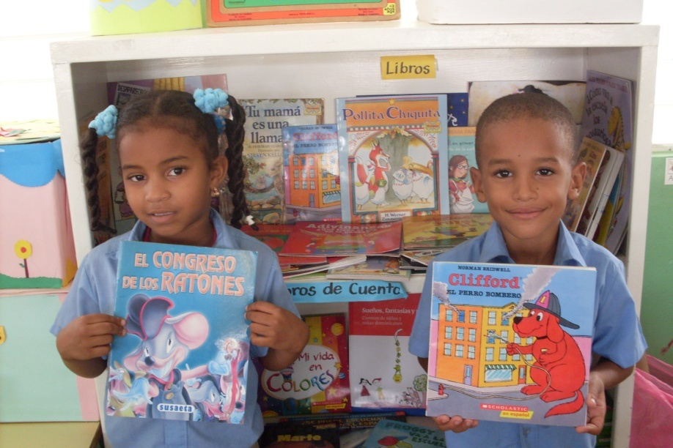
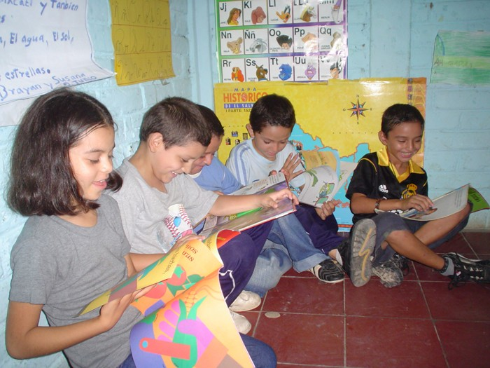
RECURSOS DIDÁCTICOS DEL PROGRAMA:
Las bibliotecas de aula

Slide 12
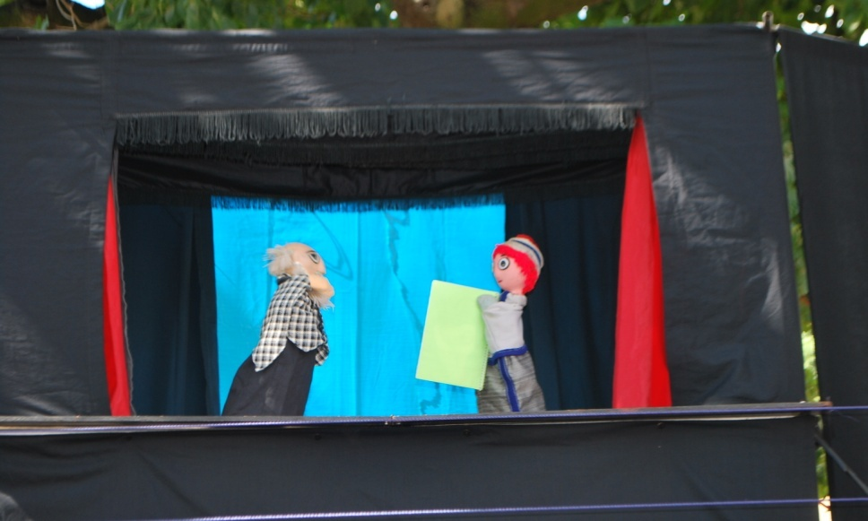
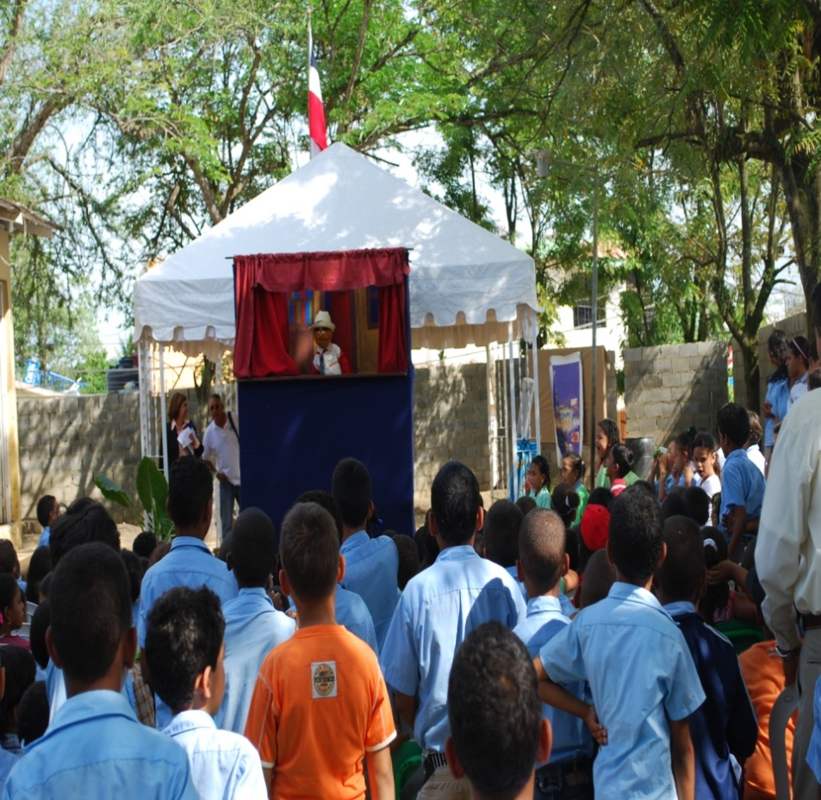
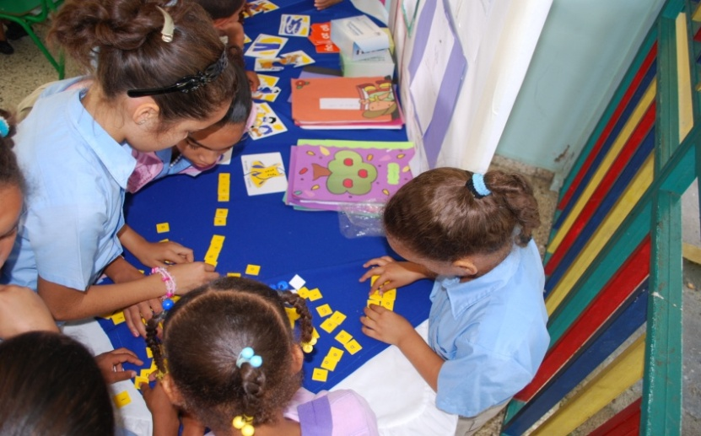
RELACIÓN ESCUELA-COMUNIDAD:
Las ferias de lectura y escritura

Slide 13
INDICADORES DE IMPACTO DE LOS PROGRAMAS DE
FORMACIÓN DOCENTE DE LA PUCMM EN LECTURA Y ESCRITURA
Azul: Escuelas participantes en el Programa
Amarillo: Escuelas control
100%
90%
80%
70%
60%
PROGRAMAS PUCMM
CONTROL
50%
40%
30%
20%
10%
0%
Ambiente letrado en el aula
Evidencia de producciones infantiles expuestas en el aula
Presencia de un rincón
de lectura
Disponibilidad
de textos de lectura
Evidencia
de
rutinas innovadoras

Slide 14
EL DESARROLLO DE PRODUCCIONES
INFANTILES EN EL MARCO DEL PROGRAMA
- Las actividades de comprensión y producción de textos ocupan un lugar central en el programa.
En cuanto a las actividades de producción, éstas se dirigen a propósitos específicos y se realizan de manera procesual: planificación, escritura de un borrador, revisión y edición.
En el primer ciclo de la escuela básica, proponemos escritura en parejas, en grupo, en forma colectiva e individual.
Los concursos anuales de cuentos infantiles constituyen un proyecto de escritura individual (pero no solitaria), en el último trimestre del año escolar. Las situaciones didácticas que se ponen en práctica permiten el intercambio con el grupo de pares y el adulto, un espacio para la revisión de los textos y la posibilidad de consulta con textos de autor para ver cómo han resuelto los problemas que se plantean.

Slide 15
EL DESARROLLO DE PRODUCCIONES
INFANTILES EN EL MARCO DEL PROGRAMA
El concurso de cuentos constituye una práctica social situada, ya que los cuentos ganadores se publican en un libro, que pasa a formar parte de las bibliotecas de aula de todas las escuelas programa.
De las evaluaciones de cada concurso, se van estableciendo las fortalezas y debilidades detectadas y se establecen estrategias metodológicas que permitirán mejorar la calidad de las producciones infantiles en el siguiente año escolar.
Estas estrategias se modelan en los procesos de capacitación presencial y en los círculos de innovación docente mediante los cuales los docentes participantes desarrollan innovaciones para superar la tradición.

Slide 16
EL DESARROLLO DE PRODUCCIONES
INFANTILES EN EL MARCO DEL PROGRAMA:
Los concursos de cuentos
PRIMER CONCURSO DE CUENTOS:
2007-2008
Preseleccionados: 420 cuentos
Ganadores: 46 cuentos

Slide 17
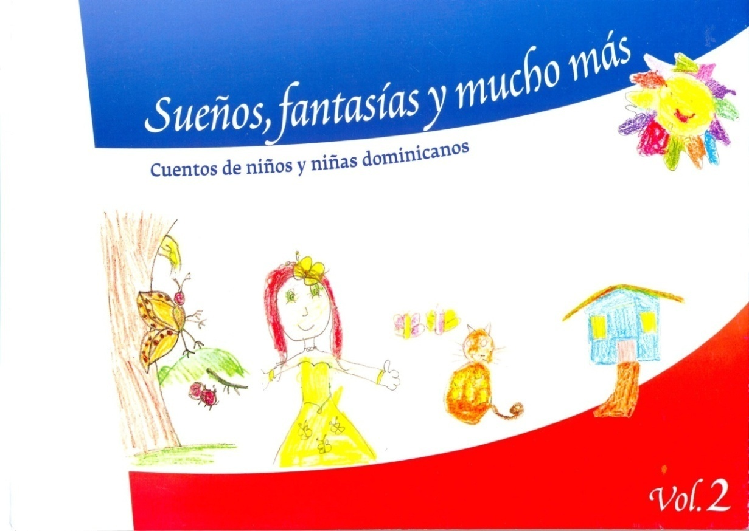
EL DESARROLLO DE PRODUCCIONES
INFANTILES EN EL MARCO DEL PROGRAMA:
Los concursos de cuentos
SEGUNDO CONCURSO DE CUENTOS:
2008-2009
Preseleccionados:
1,530 cuentos
Ganadores:
58 cuentos

Slide 18
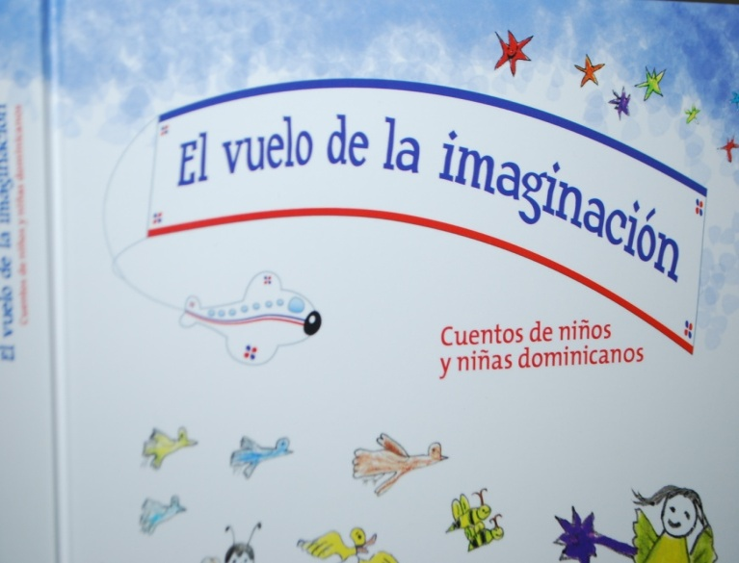
EL DESARROLLO DE PRODUCCIONES
INFANTILES EN EL MARCO DEL PROGRAMA:
Los concursos de cuentos
TERCER CONCURSO DE CUENTOS:
2009-201O
Preseleccionados: 973 cuentos
Ganadores: 57 cuentos

Slide 19
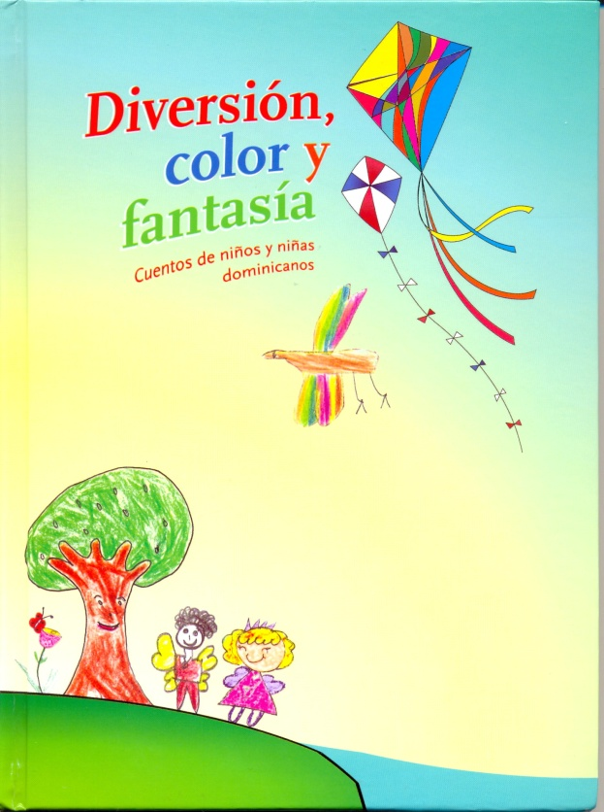
EL DESARROLLO DE PRODUCCIONES
INFANTILES EN EL MARCO DEL PROGRAMA:
Los concursos de cuentos
CUARTO CONCURSO DE CUENTOS:
2010-2011
Preseleccionados: 1,219 cuentos
Ganadores: 62 cuentos

Slide 20
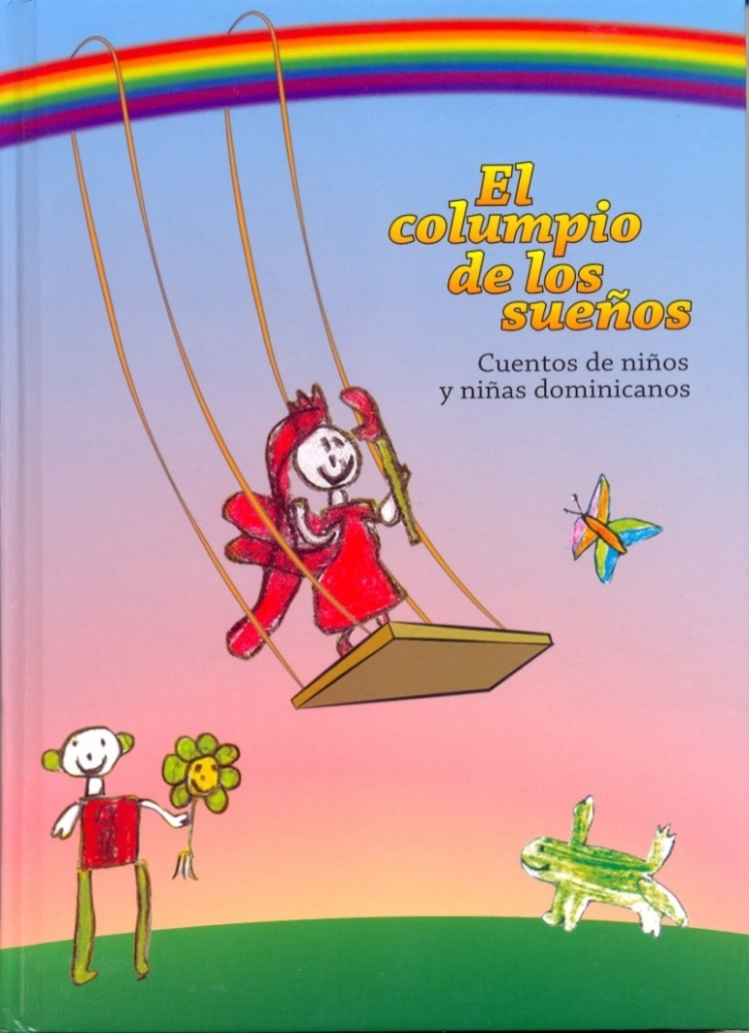
EL DESARROLLO DE PRODUCCIONES
INFANTILES EN EL MARCO DEL PROGRAMA:
Los concursos de cuentos
QUINTO CONCURSO DE CUENTOS:
2011-2012
Preseleccionados: 798 cuentos
Ganadores: 57 cuentos

Slide 21
Matriz utilizada para evaluar los cuentos :
Estructura narrativa:
Se identifican las tres partes básicas: introducción, conflicto o nudo y desenlace.
Existe coherencia entre la introducción, el nudo y el desenlace.
El título guarda relación con la historia del cuento.
Argumento:
4. Mantiene un orden en los hechos.
5. Provoca interés el nudo del cuento porque apela a ideas o hechos increíbles,sorprendentes, maravillosos y fantásticos. Y porque, además, es capaz de crear suspenso con el uso de la narración, la descripción y el diálogo.
Creatividad:
6. Se usa el lenguaje para provocar emoción. (Se distancia de la manera corriente
de hablar por la forma hermosa como expresa lo que cuenta.)
7. Hay predominio de la imaginación. (Hace referencia a otros mundos distintos
de la realidad cotidiana.)
8. La ilustración es original, creativa y con colores vivos.

Slide 22
Matriz utilizada para evaluar los cuentos :
Originalidad:
9. Lenguaje propio de los niños/as.
10. Idea original en el desarrollo del escrito.
Relación entre los personajes y acciones:
11. Establece claramente la relación entre los personajes.
12. Expresa las relaciones de hechos y consecuencias en el cuento.
Interjuegos:
13. Describe los personajes, lugares y objetos en los diferentes momentos del cuento.
14. Incluye diálogos para lograr la alternancia de turnos.
Ilustración relacionada con el texto:
15. La ilustración muestra imágenes relacionadas con los sucesos del texto.
16. Centra la ilustración en las acciones e ideas principales.
.
Extensión:
17. El cuento se ajusta a una extensión máxima de 300 palabras.

Slide 23
EL DESARROLLO DE PRODUCCIONES INFANTILES
EN EL MARCO DEL PROGRAMA:
Los concursos de cuentos
Fortalezas detectadas en el concurso 2010-2011:
Los cuentos mejoraron notablemente en su estructuración.
La introducción de los cuentos fue trabajada ampliamente en detrimento del conflicto y del desenlace.
La coherencia entre las ideas de la introducción, conflicto y desenlace fue considerada.
Las ilustraciones resultaron cualitativamente mejores.
Hubo uso de diálogos y de descripciones, aunque no siempre de manera apropiada.
La presentación general de los cuentos superó en claridad y orden la de los años anteriores.

Slide 24
EL DESARROLLO DE PRODUCCIONES INFANTILES
EN EL MARCO DEL PROGRAMA:
Los concursos de cuentos
Debilidades detectadas en el concurso 2010-2011:
Extensión: Hubo dificultades en respetar el límite máximo de palabras según las bases del concurso (300 palabras).
Tema: Muchos de los cuentos carecían de una buena idea.
Superestructura narrativa: El nudo y el desenlace de los cuentos presentaron problemas.
*Nudo: Varios conflictos o no presentaban un conflicto.
*Desenlace: Culminación abrupta de los cuentos o desenlace poco congruente con la trama presentada.
4. Interjuegos: Narración-descripción y narración-diálogo.
Uso pobre de la descripción en el nudo y desenlace.
Diálogos usados con escasa precisión.

Slide 25
Estrategias para favorecer la producción procesual de cuentos infantiles
2. Analizar los elementos de la situación comunicativa (emisor, receptor, propósito, tema, etc.).
3. Expresar oralmente el objetivo del texto a producir: ¿qué se espera conseguir?
1. Leer y analizar textos modélicos para animar la producción de cuentos infantiles.
4. Determinar cómo será el texto (extensión, tono, presentación, inclusión de ilustraciones, etc.).
Estrategias de planificación
6. Elaborar borradores.
5. Aplicar estrategias diversas de organización de ideas (esquemas jerárquicos, palabras clave, etc.).

Slide 26
Estrategias para favorecer la producción procesual de cuentos infantiles
2. Concentrarse selectivamente en diversos aspectos del texto: superestructura y micro estructura.
1. Plasmar sobre el papel las ideas.
3. Decidir el tipo de ilustraciones y el lugar en que se colocarán.
Estrategias de redacción
5. Releer la producción para editarla.
4. Manejar el lenguaje para lograr el efecto deseado: uso de descripciones y diálogos.

Slide 27
Estrategias para favorecer la producción procesual de cuentos infantiles
2. Leer de forma selectiva, concentrándose en distintos aspectos: estructura, coherencia de ideas, etc. o en la forma (gramática, puntuación, ortografía, etc.).
1. Comparar el texto producido con los planes previos.
3. Socializar los textos, con otros estudiantes
Estrategias de revisión
4. Dominar diversas formas de retocar un texto: eliminar o añadir palabras o frases, utilizar sinónimos, reformulación global.

Slide 28
Estrategias para favorecer la producción procesual de cuentos infantiles
2. Revisión y corrección de la segunda versión del texto
1. Revisión y corrección del borrador
Estrategias de revisión que contemplan
Uso de párrafos Coherencia y cohesión
Uso de normas gramaticales, de
ortografía
y puntuación
3. Edición final

Slide 29
LECCIONES APRENDIDAS Y DESAFÍOS
Lecciones aprendidas:
El cambio de paradigma de parte de los docentes en cuanto a que la lectura y la escritura se conviertan en materias de enseñanza en lugar de evaluación ha favorecido el desarrollo de las producciones infantiles.
Las escuelas participantes presentan mayor organización de espacios donde se lee y se escribe como prácticas sociales y realizan estas actividades funcionalmente y más frecuentemente que antes del Programa.
Es posible desarrollar el pensamiento crítico de los estudiantes y mejorar la calidad de las producciones infantiles cuando los docentes reciben capacitación sobre qué estrategias utilizar para lograrlo.

Slide 30
CONCLUSIONES, LECCIONES APRENDIDAS Y DESAFÍOS
Desafíos:

Slide 31
ESTRATEGIAS PARA MEJORAR LA CALIDAD DE LAS PRODUCCIONES INFANTILES EN EL PRIMER CICLO DE LA ESCUELA BÁSICA: EL PROGRAMA ESCUELAS EFECTIVAS LENGUA ESPAÑOLA

